Slide 1


ΗΥ215 - Εφαρμοσμένα Μαθηματικά για Μηχανικούς
Διαλεξη 13^{η}
Μετασχηματισμός Fourier σημάτων ισχύος
Αντίστροφος Μετασχ. Fourier
Η διάλεξη αυτή περιέχει Ε.ΒΑ.
Ε.ΒΑ

Slide 2
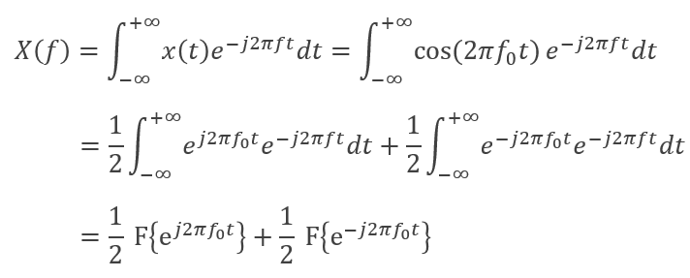
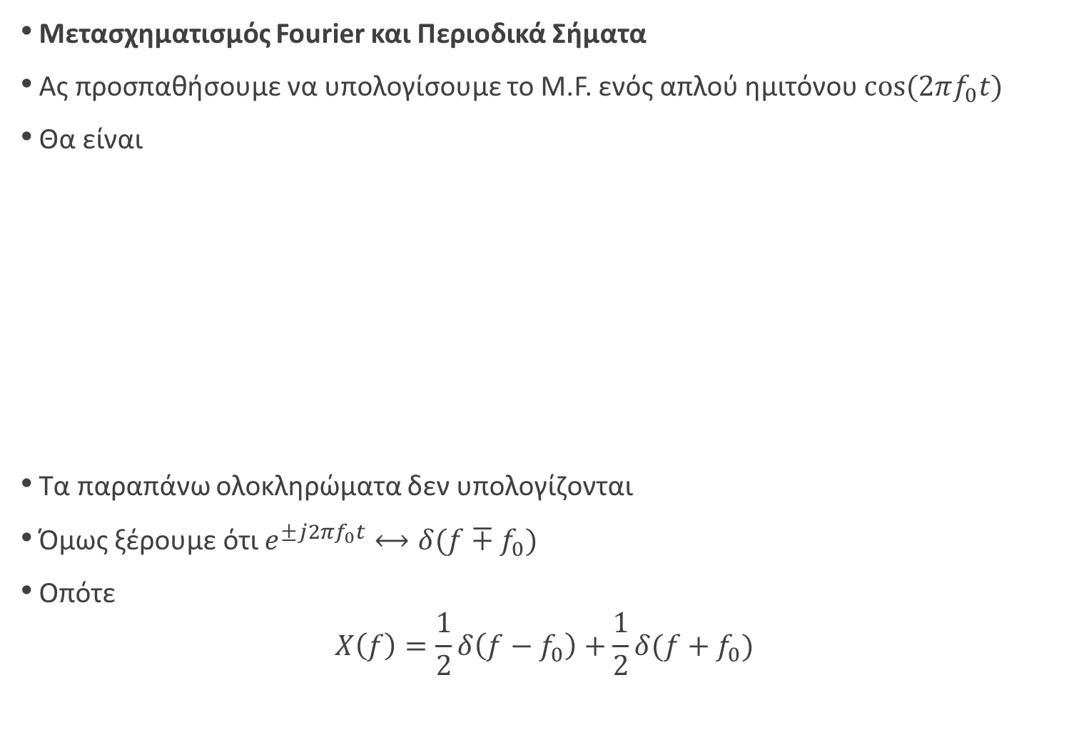
Εφαρμοσμένα Μαθηματικά για Μηχανικούς
HY215 - Εφαρμοσμένα Μαθηματικά για Μηχανικούς Πανεπιστήμιο Κρήτης, Τμήμα Επιστήμης Υπολογιστών
Μετασχηματισμός Fourier και Περιοδικά Σήματα
Ας προσπαθήσουμε να υπολογίσουμε το M.F. ενός απλού ημιτόνου $\cos{(2πf_{0}t)}$
Θα είναι
Τα παραπάνω ολοκληρώματα δεν υπολογίζονται
Όμως ξέρουμε ότι $e^{±j2πf_{0}t}⟷δ(f∓f_{0})$
Οπότε
$$X\left(f\right)=\frac{1}{2}δ\left(f−f_{0}\right)+\frac{1}{2}δ(f+f_{0})$$

Slide 3
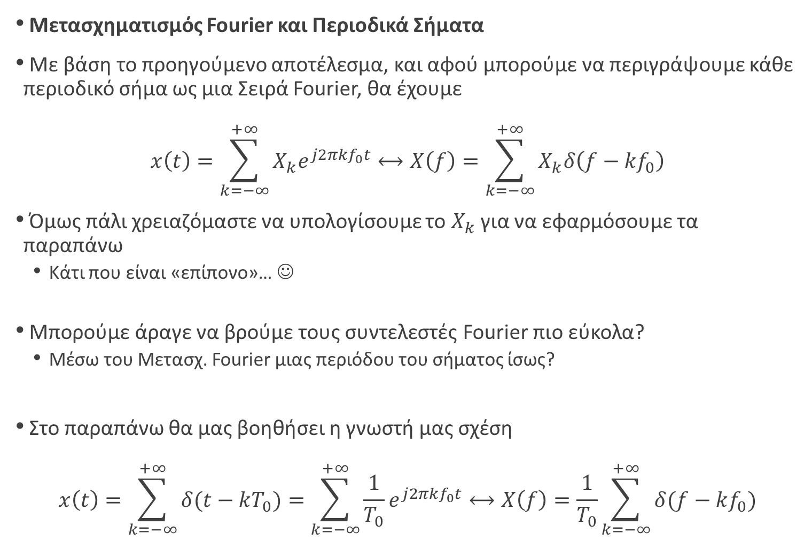
Εφαρμοσμένα Μαθηματικά για Μηχανικούς
HY215 - Εφαρμοσμένα Μαθηματικά για Μηχανικούς Πανεπιστήμιο Κρήτης, Τμήμα Επιστήμης Υπολογιστών
Μετασχηματισμός Fourier και Περιοδικά Σήματα
Με βάση το προηγούμενο αποτέλεσμα, και αφού μπορούμε να περιγράψουμε κάθε περιοδικό σήμα ως μια Σειρά Fourier, θα έχουμε
$$x\left(t\right)=\sum_{k=−∞}^{+∞}{X_{k}e^{j2πkf_{0}t}}⟷X\left(f\right)=\sum_{k=−∞}^{+∞}{X_{k}δ\left(f−{kf}_{0}\right)}$$
Όμως πάλι χρειαζόμαστε να υπολογίσουμε το $X_{k}$ για να εφαρμόσουμε τα παραπάνω
  Κάτι που είναι «επίπονο»… ☺
Μπορούμε άραγε να βρούμε τους συντελεστές Fourier πιο εύκολα?
  Μέσω του Μετασχ. Fourier μιας περιόδου του σήματος ίσως?
Στο παραπάνω θα μας βοηθήσει η γνωστή μας σχέση
$$x\left(t\right)=\sum_{k=−∞}^{+∞}{δ(t−kT_{0})}=\sum_{k=−∞}^{+∞}{\frac{1}{T_{0}}}e^{j2πkf_{0}t}⟷X\left(f\right)=\frac{1}{T_{0}}\sum_{k=−∞}^{+∞}{δ(f−kf_{0})}$$

Slide 4
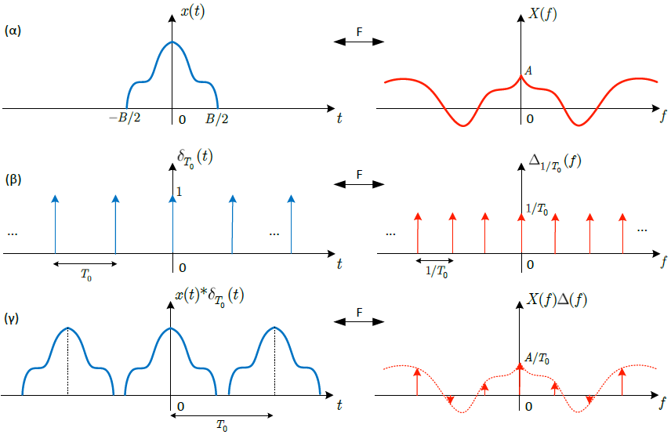

Εφαρμοσμένα Μαθηματικά για Μηχανικούς
HY215 - Εφαρμοσμένα Μαθηματικά για Μηχανικούς Πανεπιστήμιο Κρήτης, Τμήμα Επιστήμης Υπολογιστών
Μετασχηματισμός Fourier και Περιοδικά Σήματα
$$Δ_{\frac{1}{T_{0}}}(f)$$

Slide 5




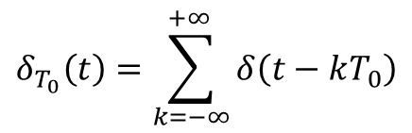
Εφαρμοσμένα Μαθηματικά για Μηχανικούς
HY215 - Εφαρμοσμένα Μαθηματικά για Μηχανικούς Πανεπιστήμιο Κρήτης, Τμήμα Επιστήμης Υπολογιστών
Μετασχηματισμός Fourier και Περιοδικά Σήματα
$$x(t,T_{0})$$
$$x(t,T_{0})$$
$$δ_{T_{0}}\left(t\right)=\sum_{k=−∞}^{+∞ }{δ\left(t−kT_{0}\right)}$$
$$x\left(t,T_{0}\right)∗δ_{T_{0}}\left(t\right)=x\left(t,T_{0}\right)∗\sum_{k=−∞}^{+∞ }{δ\left(t−kT_{0}\right)} \\ =\sum_{k=−∞}^{+∞ }{x\left(t,T_{0}\right)∗δ\left(t−kT_{0}\right)} \\ =\sum_{k=−∞}^{+∞ }{x\left(t−kT_{0},T_{0}\right)}$$
$$x\left(t,T_{0}\right)∗δ_{T_{0}}(t)$$

Slide 6




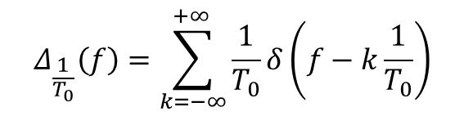

Εφαρμοσμένα Μαθηματικά για Μηχανικούς
HY215 - Εφαρμοσμένα Μαθηματικά για Μηχανικούς Πανεπιστήμιο Κρήτης, Τμήμα Επιστήμης Υπολογιστών
Μετασχηματισμός Fourier και Περιοδικά Σήματα
$$X(f,T_{0})$$
$$X(f,T_{0})$$
$$Δ_{\frac{1}{T_{0}}}\left(f\right)=\sum_{k=−∞}^{+∞ }{\frac{1}{T_{0}}δ\left(f−k\frac{1}{T_{0}}\right)}$$
$$X\left(f,T_{0}\right)Δ_{\frac{1}{T_{0}}}\left(f\right)= \\ =\sum_{k=−∞}^{+∞ }{\frac{1}{T_{0}}X(f,T_{0})δ\left(f−k\frac{1}{T_{0}}\right)} \\ =\sum_{k=−∞}^{+∞ }{\frac{1}{T_{0}}X\left(k\frac{1}{T_{0}},T_{0}\right)δ\left(f−k\frac{1}{T_{0}}\right)}$$
$$Δ_{\frac{1}{T_{0}}}(f)$$

Slide 7
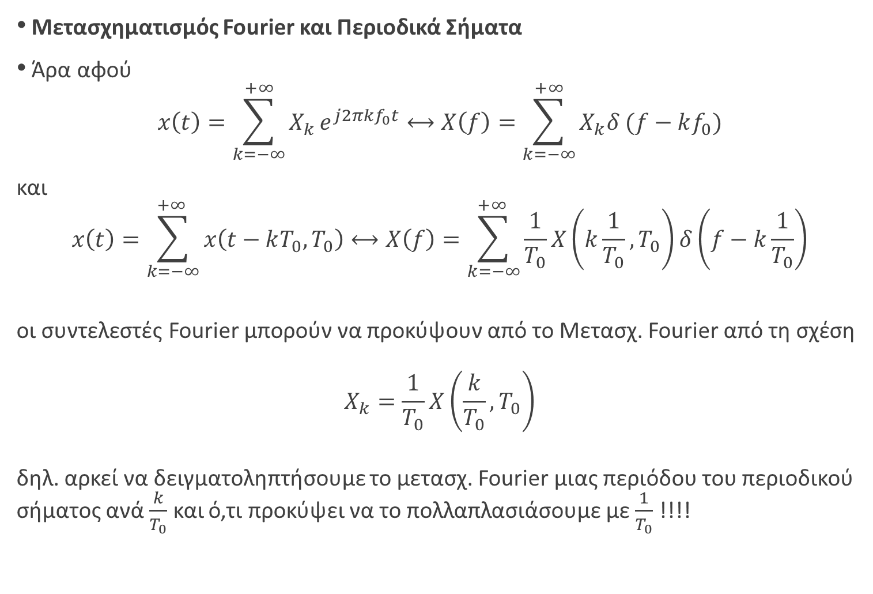
Εφαρμοσμένα Μαθηματικά για Μηχανικούς
HY215 - Εφαρμοσμένα Μαθηματικά για Μηχανικούς Πανεπιστήμιο Κρήτης, Τμήμα Επιστήμης Υπολογιστών
Μετασχηματισμός Fourier και Περιοδικά Σήματα
Άρα αφού
$$x\left(t\right)=\sum_{k=−∞}^{+∞}{X_{k}}e^{j2πkf_{0}t}⟷X\left(f\right)=\sum_{k=−∞}^{+∞}{X_{k}δ (f−kf_{0})}$$
και
$$x\left(t\right)=\sum_{k=−∞}^{+∞ }{x\left(t−kT_{0},T_{0}\right)}⟷X\left(f\right)=\sum_{k=−∞}^{+∞ }{\frac{1}{T_{0}}X\left(k\frac{1}{T_{0}},T_{0}\right)δ\left(f−k\frac{1}{T_{0}}\right)}$$
οι συντελεστές Fourier μπορούν να προκύψουν από το Μετασχ. Fourier από τη σχέση
$$X_{k}=\frac{1}{T_{0}}X\left(\frac{k}{T_{0}}, T_{0}\right)$$
δηλ. αρκεί να δειγματοληπτήσουμε το μετασχ. Fourier μιας περιόδου του περιοδικού σήματος ανά $\frac{k}{T_{0}}$ και ό,τι προκύψει να το πολλαπλασιάσουμε με $\frac{1}{T_{0}}$ !!!!

Slide 8
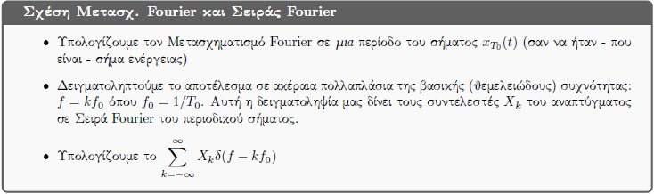
Εφαρμοσμένα Μαθηματικά για Μηχανικούς
HY215 - Εφαρμοσμένα Μαθηματικά για Μηχανικούς Πανεπιστήμιο Κρήτης, Τμήμα Επιστήμης Υπολογιστών
Μετασχηματισμός Fourier και Περιοδικά Σήματα
Συνοψίζοντας:

Slide 9
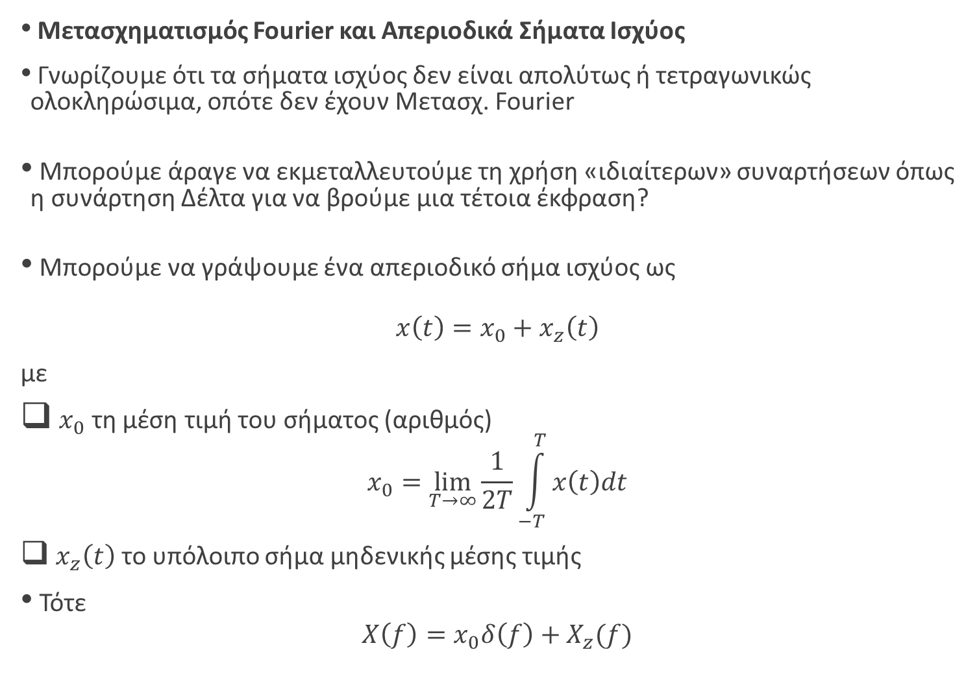
Εφαρμοσμένα Μαθηματικά για Μηχανικούς
HY215 - Εφαρμοσμένα Μαθηματικά για Μηχανικούς Πανεπιστήμιο Κρήτης, Τμήμα Επιστήμης Υπολογιστών
Μετασχηματισμός Fourier και Απεριοδικά Σήματα Ισχύος
Γνωρίζουμε ότι τα σήματα ισχύος δεν είναι απολύτως ή τετραγωνικώς ολοκληρώσιμα, οπότε δεν έχουν Μετασχ. Fourier
Μπορούμε άραγε να εκμεταλλευτούμε τη χρήση «ιδιαίτερων» συναρτήσεων όπως η συνάρτηση Δέλτα για να βρούμε μια τέτοια έκφραση?
Μπορούμε να γράψουμε ένα απεριοδικό σήμα ισχύος ως
$$x\left(t\right)=x_{0}+x_{z}\left(t\right)$$
με
$x_{0}$ τη μέση τιμή του σήματος (αριθμός)
$$x_{0}=\lim_{T→∞}{\frac{1}{2T}}\int_{−T}^{T}{x\left(t\right)dt}$$
$x_{z}\left(t\right)$ το υπόλοιπο σήμα μηδενικής μέσης τιμής
Τότε
$$X\left(f\right)=x_{0}δ\left(f\right)+X_{z}(f)$$

Slide 10
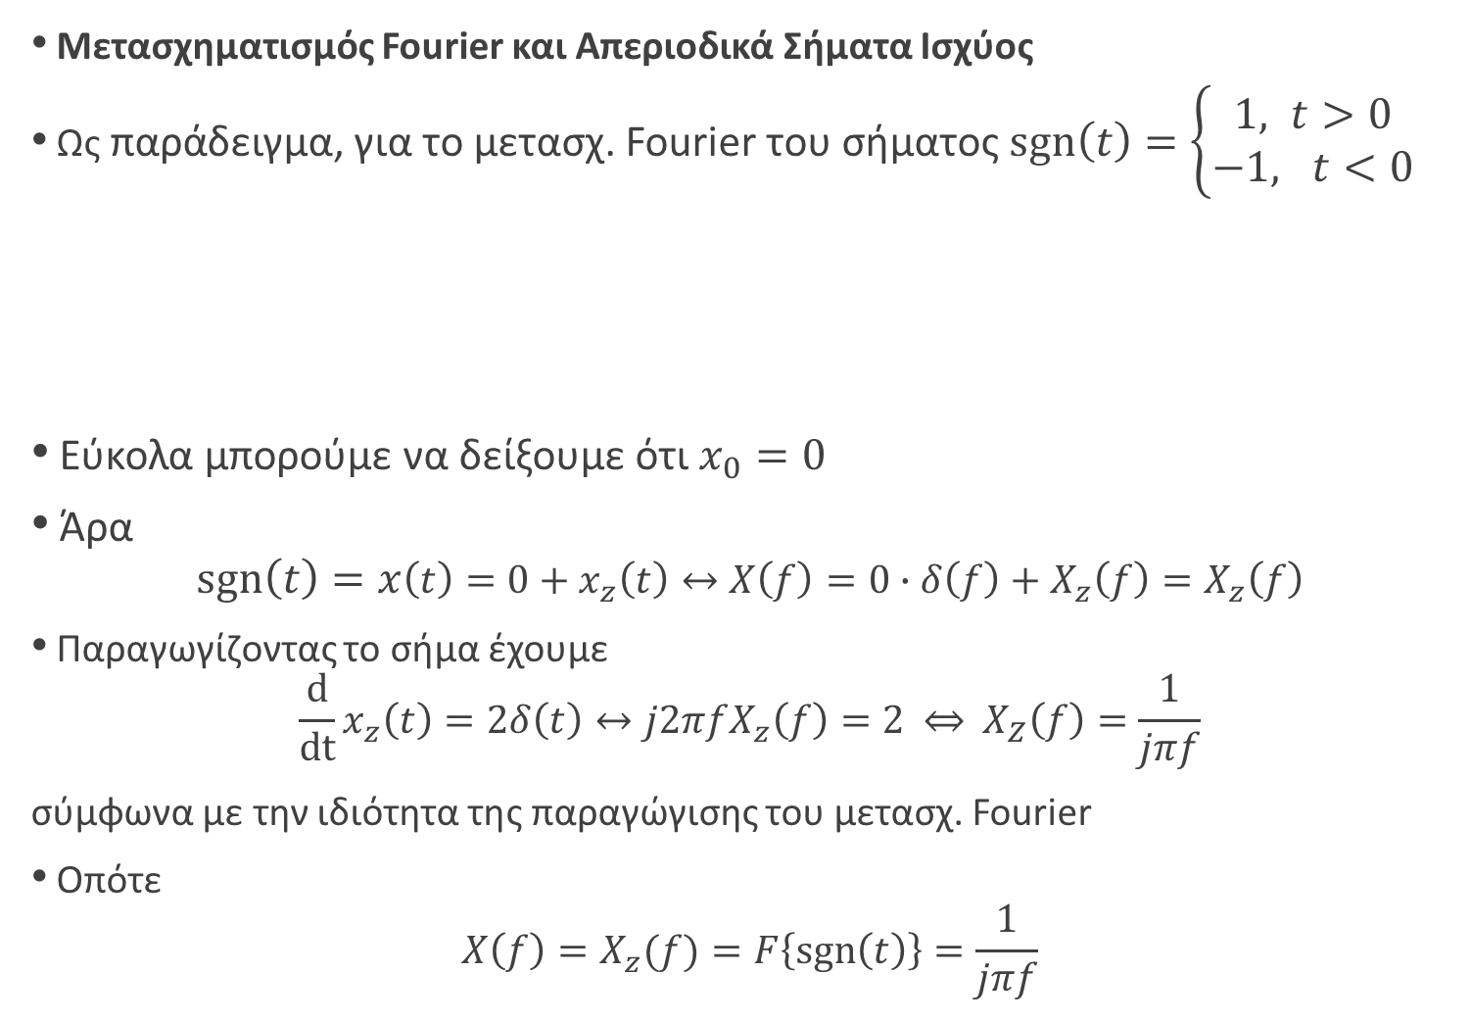
Εφαρμοσμένα Μαθηματικά για Μηχανικούς
HY215 - Εφαρμοσμένα Μαθηματικά για Μηχανικούς Πανεπιστήμιο Κρήτης, Τμήμα Επιστήμης Υπολογιστών
Μετασχηματισμός Fourier και Απεριοδικά Σήματα Ισχύος
Ως παράδειγμα, για το μετασχ. Fourier του σήματος $sgn\left(t\right)=\left\{\begin{aligned}1, t>0 \\ −1, t<0\end{aligned}\right.$
Εύκολα μπορούμε να δείξουμε ότι $x_{0}=0$
Άρα
$$sgn\left(t\right)=x\left(t\right)=0+x_{z}\left(t\right)↔X\left(f\right)=0∙δ\left(f\right)+X_{z}\left(f\right)=X_{z}\left(f\right)$$
Παραγωγίζοντας το σήμα έχουμε
$$\frac{d}{dt}x_{z}\left(t\right)=2δ\left(t\right)↔j2πfX_{z}\left(f\right)=2 \underset{⇔}{ } X_{Z}\left(f\right)=\frac{1}{jπf}$$
σύμφωνα με την ιδιότητα της παραγώγισης του μετασχ. Fourier
Οπότε
$$X\left(f\right)=X_{z}(f)=F\left\{sgn\left(t\right)\right\}=\frac{1}{jπf}$$
$$1$$
$$2$$
$$d/dt$$
$$t$$
$$−1$$
$$t$$

Slide 11
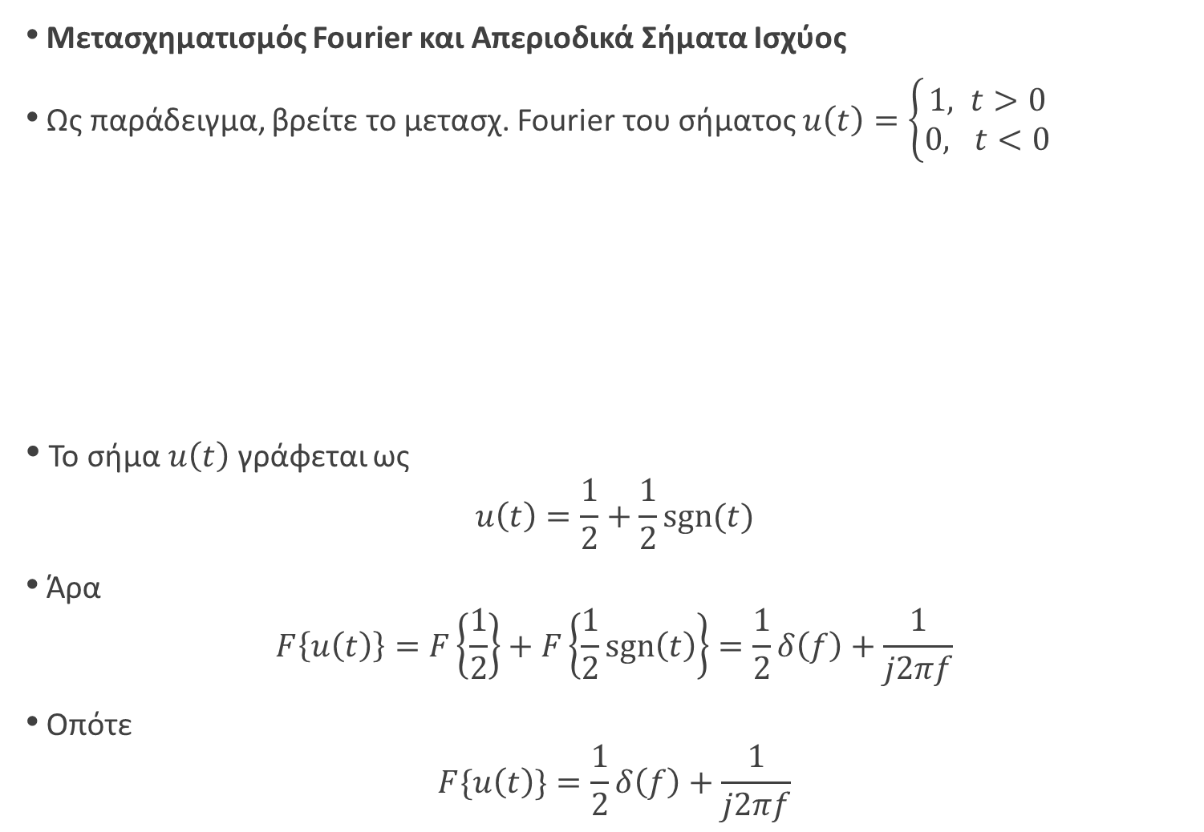
Εφαρμοσμένα Μαθηματικά για Μηχανικούς
HY215 - Εφαρμοσμένα Μαθηματικά για Μηχανικούς Πανεπιστήμιο Κρήτης, Τμήμα Επιστήμης Υπολογιστών
Μετασχηματισμός Fourier και Απεριοδικά Σήματα Ισχύος
Ως παράδειγμα, βρείτε το μετασχ. Fourier του σήματος $u\left(t\right)=\left\{\begin{aligned}1, t>0 \\ 0, t<0\end{aligned}\right.$
Το σήμα $u\left(t\right)$ γράφεται ως
$$u\left(t\right)=\frac{1}{2}+\frac{1}{2}sgn(t)$$
Άρα
$$F\left\{u\left(t\right)\right\}=F\left\{\frac{1}{2}\right\}+F\left\{\frac{1}{2}sgn\left(t\right)\right\}=\frac{1}{2}δ\left(f\right)+\frac{1}{j2πf}$$
Οπότε
$$F\{u\left(t\right)\}=\frac{1}{2}δ\left(f\right)+\frac{1}{j2πf}$$
$$\frac{1}{2}$$
$$\frac{1}{2}$$
$$1$$
$$+$$
$$=$$
$$t$$
$$t$$
$$t$$
$$−\frac{1}{2}$$

Slide 12
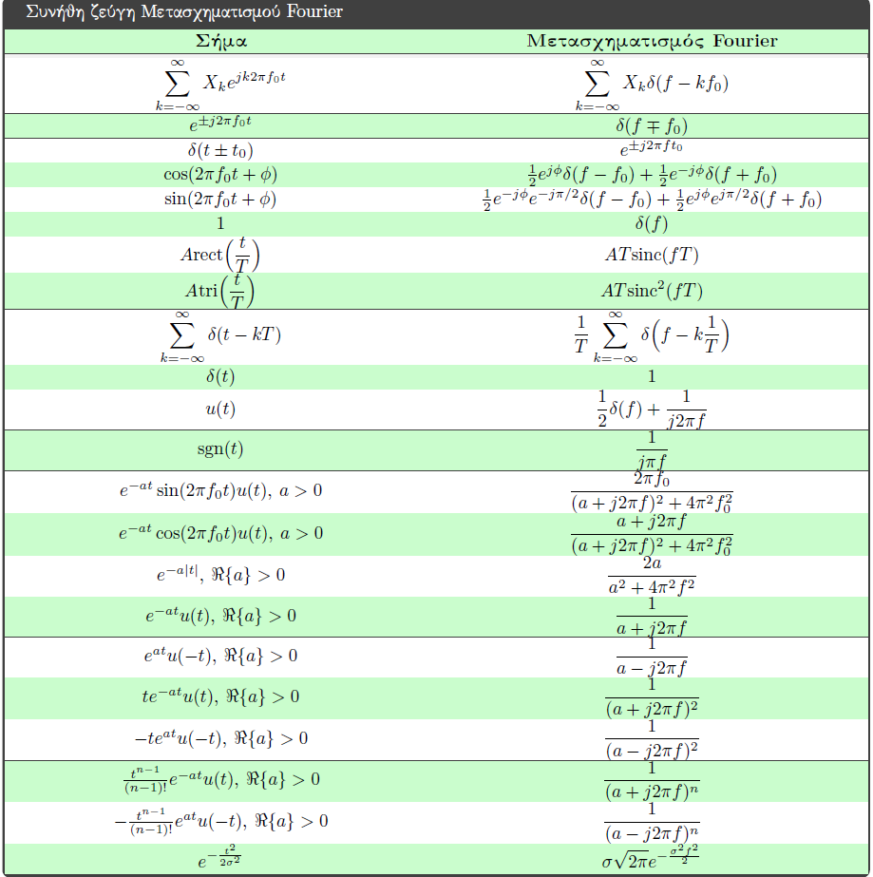
Εφαρμοσμένα Μαθηματικά για Μηχανικούς
HY215 - Εφαρμοσμένα Μαθηματικά για Μηχανικούς Πανεπιστήμιο Κρήτης, Τμήμα Επιστήμης Υπολογιστών
Ζεύγη Μετασχηματισμού Fourier

Slide 13
Εφαρμοσμένα Μαθηματικά για Μηχανικούς
HY215 - Εφαρμοσμένα Μαθηματικά για Μηχανικούς Πανεπιστήμιο Κρήτης, Τμήμα Επιστήμης Υπολογιστών
Αντίστροφος Μετασχηματισμός Fourier
Για την αντίστροφη διαδικασία εύρεσης του σήματος στο χρόνο από το μετασχ. Fourier του, συνήθως ακολουθούμε τις παρακάτω μεθόδους:
Χρήση του ορισμού
Χρήση ιδιοτήτων (π.χ. δυϊκότητα)
Χρήση πινάκων γνωστών μετασχηματισμών
ενώ χρησιμοποιείται συχνά η τεχνική του αναπτύγματος σε μερικά κλάσματα

Slide 14

Εφαρμοσμένα Μαθηματικά για Μηχανικούς
HY215 - Εφαρμοσμένα Μαθηματικά για Μηχανικούς Πανεπιστήμιο Κρήτης, Τμήμα Επιστήμης Υπολογιστών
Αντίστροφος Μετασχηματισμός Fourier
Παράδειγμα:
Έστω ότι γνωρίζετε τα παρακάτω:
Το σήμα $x(t)$ είναι πραγματικό και έχει μόνο θετικές τιμές
Ισχύει
$$F^{−1}\left\{\left(2+j2πf\right)X\left(f\right)\right\}=Ae^{−3t}u\left(t\right), A∈ℝ$$
Ισχύει
$$\int_{−∞}^{+∞}{{\left|X\left(f\right)\right|}^{2}df}=\frac{4}{15}$$
Βρείτε το $x(t)$

Slide 15
Εφαρμοσμένα Μαθηματικά για Μηχανικούς
HY215 - Εφαρμοσμένα Μαθηματικά για Μηχανικούς Πανεπιστήμιο Κρήτης, Τμήμα Επιστήμης Υπολογιστών
Αντίστροφος Μετασχηματισμός Fourier
Παράδειγμα:

Slide 16
Εφαρμοσμένα Μαθηματικά για Μηχανικούς
HY215 - Εφαρμοσμένα Μαθηματικά για Μηχανικούς Πανεπιστήμιο Κρήτης, Τμήμα Επιστήμης Υπολογιστών
Αντίστροφος Μετασχηματισμός Fourier
Παράδειγμα:

Slide 17
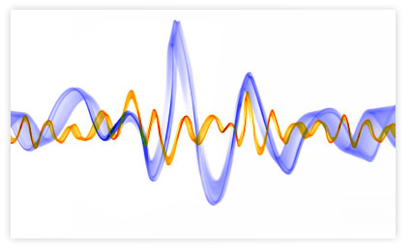
Εφαρμοσμένα Μαθηματικά για Μηχανικούς
HY215 - Εφαρμοσμένα Μαθηματικά για Μηχανικούς Πανεπιστήμιο Κρήτης, Τμήμα Επιστήμης Υπολογιστών
ΤΕΛΟΣ ΔΙΑΛΕΞΗΣ

